Slide 1
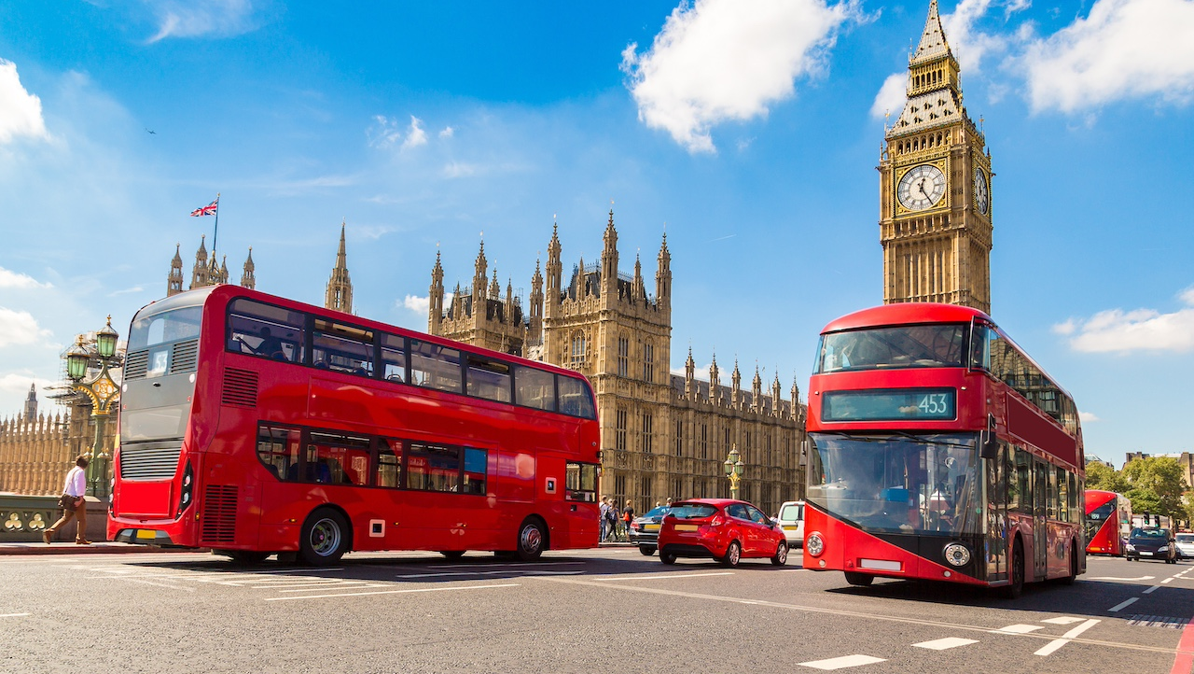
Studiereis Stichting Warmtenetwerk naar Londen 2, 3 en 4 oktober 2024
Programma
en
inschrijving

Slide 2
Warmtenetwerk studiereizen
Studiereis 2024
Sinds jaar en dag organiseert Stichting Warmtenetwerk jaarlijks een hoog gewaardeerde buitenlandse studiereis. Afgelopen jaren hebben wij al mooie plekken bezocht, zoals Finland, Denenmarken en Duitsland. Dit jaar reizen we af naar onze Britse buren en bezoeken wij de mooie stad Londen!
Het vormt voor velen een uitgelezen kans om samen met vakgenoten enkele dagen te worden ondergedompeld in buitenlandse warmtenetactiviteiten. Er is altijd een afwisselend programma met presentaties, discussies en het bezoeken van warmteprojecten Dit biedt niet alleen de kans om de zaken eens heel anders te bekijken, maar ook om nieuwe ideeën op te doen. Daarnaast biedt het ook de mogelijkheid om diverse branchegenoten, op de een of andere manier verbonden met warmtenetten, beter te leren kennen en zo de blik op de warmtetransitie te verruimen.
We streven daarom naar een brede samenstelling van de groep: warmtebedrijven, overheden, adviseurs, onderzoekers, leveranciers, aannemers, vastgoedeigenaren, etc.

Slide 3
Studiereis 2024
Studiereis 2024
We gaan dit jaar wederom interessante locaties bezoeken van o.a. energiebedrijven en productielocaties.
Tevens krijgen wij de mogelijkheid om door middel van een paneldiscussie vragen te stellen over welke uitdagingen de Britste overheid met betrekking tot de energietransitie ziet. Het programma omvat een mooie mix van beleid en techniek waardoor het programma bij ieders interesse aansluiting vindt.
De reis zal dit jaar per vliegtuig plaatsvinden. Hoewel we duurzaam reizen prefereren, bleek de treinoptie zowel qua tijd als qua kosten onhaalbaar te zijn.

Slide 4
Programma studiereis 2024
Studiereis 2024
Op dit moment wordt achter de schermen hard gewerkt aan het vaststellen van het definitieve programma. Omdat de Warmtenetwerk Studiereizen altijd erg populair zijn en deze snel volgeboekt raken, is aanmelden nú al mogelijk!
Op de volgende pagina’s leest u het voorlopige programma. Let op: er kunnen nog kleine wijzigingen plaatsvinden, maar de vluchttijden zijn definitief.

Slide 5
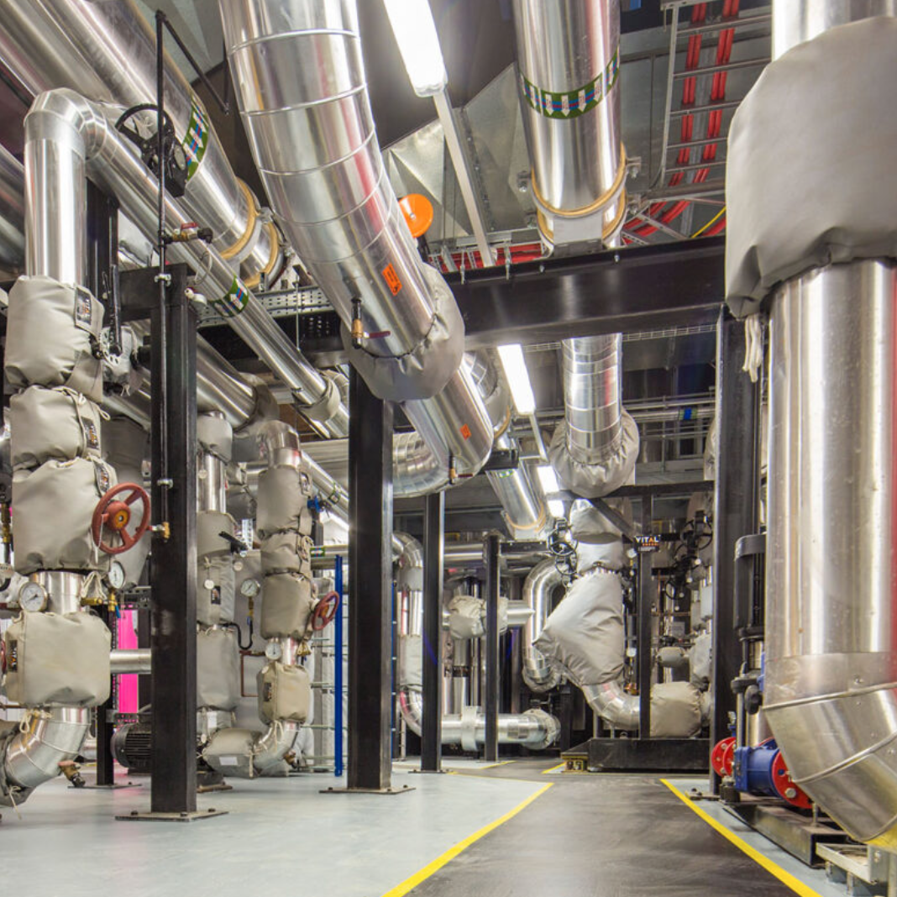
Het programma, dag 1
Studiereis 2024
Westin Grand Berlin Hotel
Woensdag 2 oktober 2024
Om 08.00 verzamelen op Schiphol Airport
10.15 vlucht Amsterdam – Heathrow (KLM)
10.45 aankomst Londen Heathrow
Middag- en avondprogramma
Bezoek aan warmteproject Brent Cross,
georganiseerd door Vattenfall
- Check-in The Tower Hotel
- Diner
Brent Cross
The Tower Hotel

Slide 6
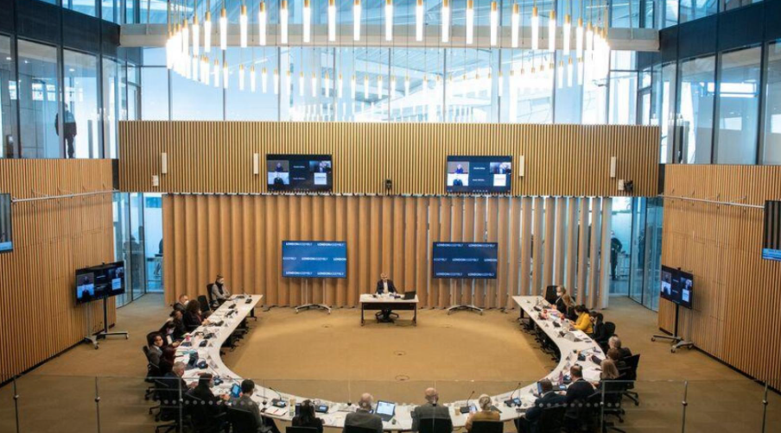
Het programma, dag 2
Studiereis 2024
Donderdag 3 oktober 2024
Na het ontbijt vertrekken we per touringcar naar het warmteproject de Citigen, georganiseerd door E.ON
Op deze locatie hebben we naast een bezichtiging van het project ook presentaties van o.a. E.ON en de Britse overheid waarin zij hun duurzaamheidsvisie en lopende projecten met ons delen
We sluiten af met een interactieve paneldiscussie
Na een korte tussenstop in het hotel doen wij een pubtour, onder begeleiding van een gids
Diner in de stad
Citigen
Greater London Authority

Slide 7
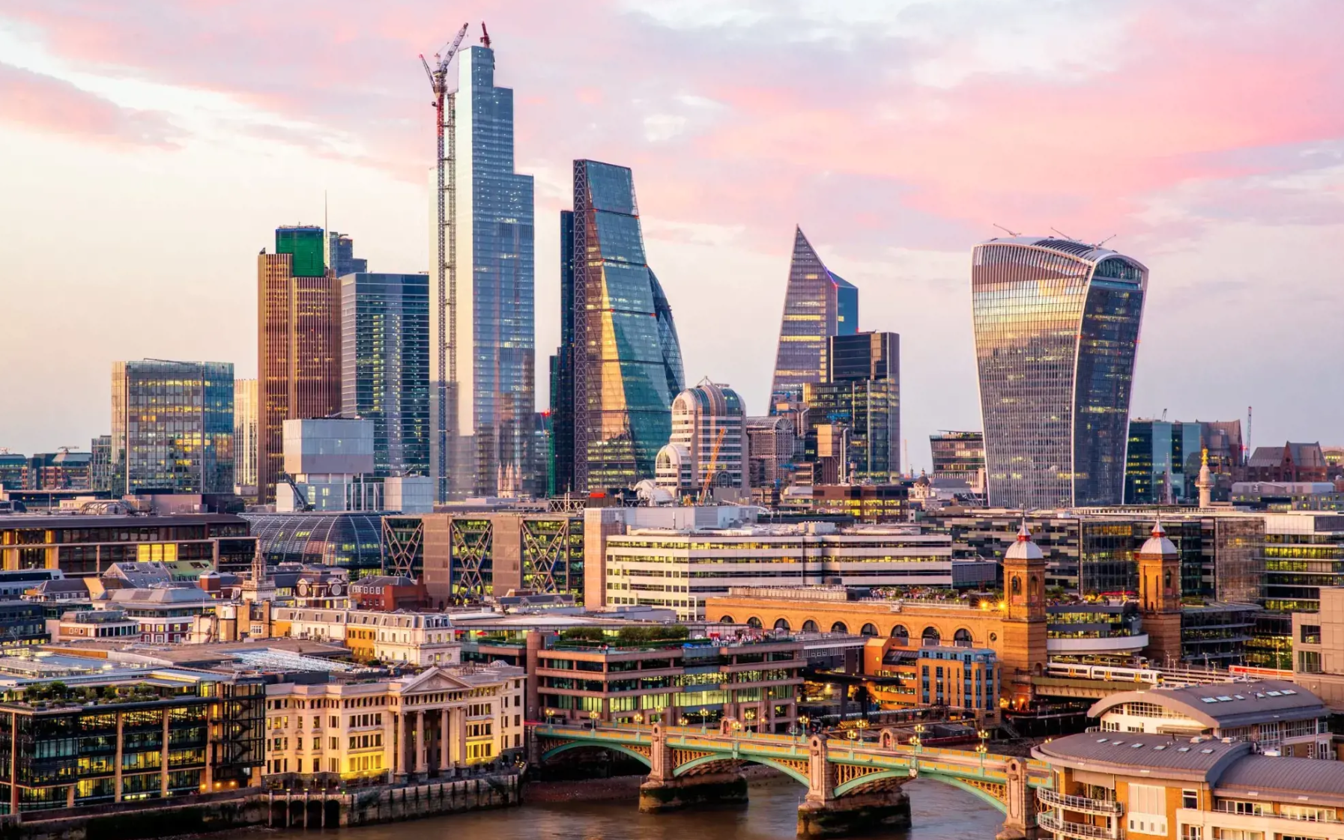
Het programma, dag 3
Studiereis 2024
Vrijdag 4 oktober 2023
07.30 uur ontbijt en uitchecken hotel
Het ochtendprogramma wordt op dit moment nog nader besproken en ingevuld
Rond de klok van 12.00 uur starten wij de reis terug naar Heathrow Airport
Vlucht Londen – AMS, verwachte aankomsttijd rond 17.00 uur
Eilandje Antwerpen
Boortmalt

Slide 8
Praktische informatie
Studiereis 2024
Kosten: € 1.850 (vrijgesteld van BTW)
(de Studiereis is exclusief voor deelnemers van Stichting Warmtenetwerk)
Inbegrepen: Reis van en naar Londen (vanaf Schiphol), overnachtingen, ontbijt, lunches, diners, transport door Londen en toegangsbewijzen.
Niet inbegrepen: Vervoer naar en van Schiphol. Eten en drinken buiten de hiervoor gereserveerde momenten zijn voor eigen rekening.
Inschrijven: U kunt vanaf 18 juni tot 12 juli inschrijven op deze reis via deze link. Maar let op: er kunnen maximaal 50 mensen mee. We gaan uit van de volgorde van binnenkomst, maar we streven ook naar een evenwichtige vertegenwoordiging over de verschillende groepen deelnemers. Inschrijving is pas definitief na betaling van de factuur.

Slide 9
Voorwaarden (1)
Studiereis 2024
Voor aanmelden geldt: als wij uw aanmelding ontvangen, sturen wij u een voorlopige ontvangstbevestiging. Op 22 juli ontvangt u van ons bericht of u op de voorlopige deelnemerslijst of wachtlijst staat. Uw deelname wordt uiterlijk 15 augustus definitief bevestigd. Er is plaats voor maximaal 50 deelnemers. We gaan in principe uit van de volgorde van binnenkomst, maar we streven ook naar een evenwichtige vertegenwoordiging over de verschillende groepen deelnemers.
De reis is altijd erg populair en wij doen ons best het gezelschap zo divers als mogelijk te maken zodat er veel kennis deling kan plaatsvinden. Om deze reden laten wij in principe maximaal 2 deelnemers per organisatie toe tot de studiereis.

Slide 10
Voorwaarden (2)
Studiereis 2024
Als wij u een bevestiging van deelname hebben gestuurd, ontvangt u van ons een factuur. Deze factuur dient binnen 10 dagen voldaan te worden. Op het aanmeldformulier dienen daarvoor alle gegevens ingevuld te worden
Voor deze reis geldt als reisdocument uitsluitend een geldig Nederlands paspoort!!! (let op: een ID-bewijs volstaat NIET!)
U bent zelf verantwoordelijk voor het correct aanleveren van uw persoonlijke gegevens (voor- en achternaam en geboortedatum) zoals deze vermeld staan in uw paspoort. Dienen wij na uw aanmelding een wijziging van uw persoonlijke gegevens door te voeren, wordt er door ons een nieuwe prijsberekening gemaakt. Dat kan betekenen dat het tarief van uw vlucht wijzigt. Wij zijn niet verantwoordelijk voor door u gemaakte eventuele schrijffouten
Na aanmelding én betaling van de factuur ontvangt u de definitieve bevestiging van uw deelname alsmede aanvullende informatie. Uw deelname is alleen definitief als wij uw betaling tijdig hebben ontvangen
Annuleren is na betaling van de factuur niet meer mogelijk. Reiskosten worden dan niet gerestitueerd
U dient als deelnemer zelf zorg te dragen voor uw verzekeringen (reis-, annulerings- en zorgverzekering)
Stichting Warmtenetwerk kan op geen enkele wijze aansprakelijk worden gesteld voor mogelijke gevolgen van aangepaste vluchttijden bij de luchtvaartmaatschappij, dit is voor eigen risico van de deelnemer

